Slide 1

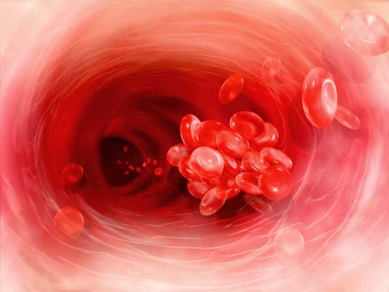
«ДВС-синдром и коагулопатия.
Принципы диагностики и лечения»
Куликов Александр Вениаминович
Уральский государственный медицинский университет
Российский университет дружбы народов
Кафедра анестезиологии, реаниматологии и трансфузиологии ФПК и ПП

Slide 2

Кто в России специалист по гемостазу?

Slide 3
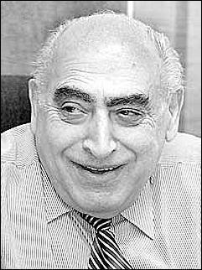
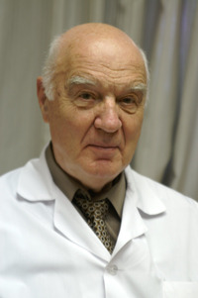
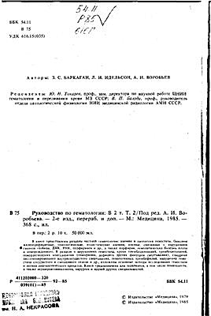


Великие учителя

Slide 4

Что нам нужно сегодня?
Единство определений и критериев постановки диагноза коагулопатии и ДВС-синдрома
Подготовка анестезиологов-реаниматологов по острым нарушениям системы гемостаза и трансфузиологии
Внедрение общепринятых тестов для своевременной диагностики острых нарушений в системе гемостаза
Внедрение алгоритма применения гемостатических препаратов и антикоагулянтов при критических состояниях

Slide 5
Определение
Коагулопатия (от лат. coagulum - «свертывание» и др.-греч. πάθος - «страдание») — патологическое состояние организма, обусловленное нарушениями свертывания крови в сторону гипокоагуляции (тромбоцитопения и дефицит факторов свертывания).
В МКБ: D68.9 Коагулопатия

Slide 6

Все чаще звучит не ДВС-синдром, а:
Острая травматическая коагулопатия
Септическая коагулопатия
Иммунная коагулопатия
Посттрансфузионная коагулопатия
Дилюционная коагулопатия

Slide 7


«Триада смерти»
Коагулопатия
Гипотермия
Ацидоз
González Balverde M, Ramírez Lizardo EJ, Cardona Muñoz EG, Totsuka Sutto SE, García Benavides L. [Prognostic value of the lethal triad among patients with multiple trauma]. Rev Med Chil. 2013 Nov;141(11):1420-6.
Коагулопатия при критических состояниях – независимый фактор риска смерти!

Slide 8

Что же такое ДВС-синдром?
Это тромбоз
Это хроническое заболевание
Нужно лечить плазмой
Это острое заболевание
Это кровотечение
Нужно лечить антикоагулянтами

Slide 9

Определение МКБ 10: D65 Диссеминированное внутрисосудистое свертывание [синдром дефибринации]
ДВС-синдром - приобретённая, вторичная острая патология гемостаза.
Сопутствует только критическому состоянию!!!
Сoagulopathy consumptive: потребляются компоненты свертывающей и противосвертывающей системы крови
Может сопровождаться как кровотечением, так и микротромбозами

Slide 10
Определение
Тромбофилия - это патологическое состояние, характеризующееся нарушением системы свёртывания крови, при которой увеличивается риск развития тромбоза.
Гиперкоагуляционное состояние
а не хронический ДВС-синдром

Slide 11
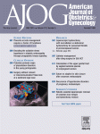
Основные причины ДВС-синдрома в акушерстве
Массивная кровопотеря
Отслойка плаценты
Преэклампсия / эклампсия / HELLP-синдром
Мертвый плод
Септический аборт и хорионамнионит
Эмболия амниотической жидкостью
Острая жировая дистрофия печени
Erez O, Mastrolia SA, Thachil J. Disseminated intravascular coagulation in pregnancy: insights in pathophysiology, diagnosis and management. Am J Obstet Gynecol. 2015 Mar 31.

Slide 12
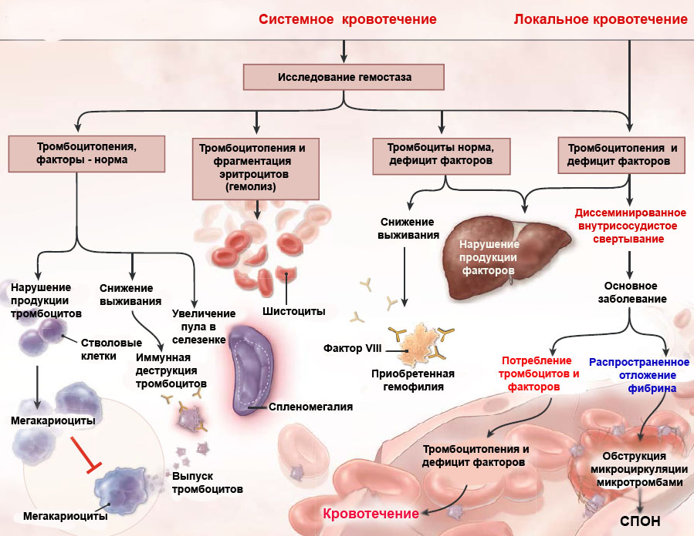
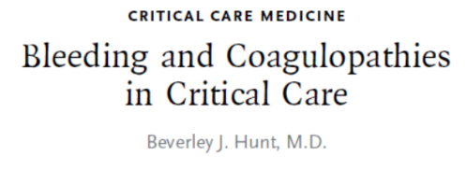
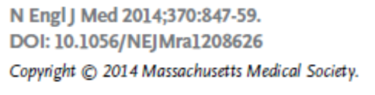

Slide 13
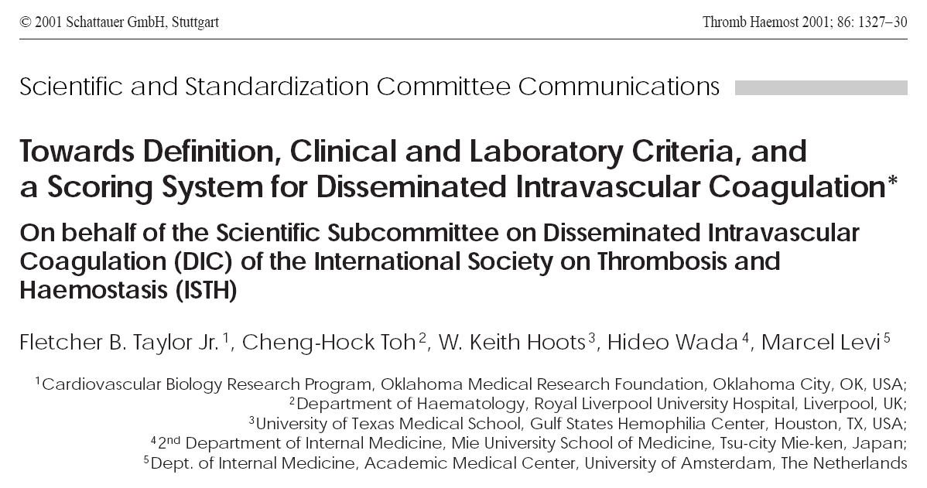
Стадии тромбогеморрагического синдрома (М. С. Мачабели)
1. Стадия гиперкоагулемии характеризуется быстрым или медленным поступлением в кровяное русло тканевого тромбопластина и в результате этого признаками гиперкоагуляции крови. При очень быстром поступлении в кровь тромбопластина она бывает очень короткой, и лабораторными методами ее установить трудно.
2. Стадия нарастающей коагулопатии потребления и фибринолитической активности характеризуется ускоренным тромбопластинообразованием, признаками коагулопатии потребления в виде снижения количества тромбоцитов, содержания факторов свертывания крови (особенно фибриногена), повышенным фибринолизом.
3. Стадия дефибринации и фибринолиза (дефибринационно-фибринолитическая стадия) отличается резким снижением активности и содержания почти всех факторов свертываемости крови, отсутствием фибриногена, резким повышением фибринолиза. Это часто терминальная стадия с резко выраженным геморрагическим синдромом и летальным исходом.
4. Восстановительная стадия, или стадия остаточных тромбозов и блокад, характеризуется восстановлением фибриногена и других факторов свертывания крови; клинически проявляется остаточными явлениями тромбозов, подчас необратимыми изменениями функций различных органов.
Весь мир с 2001 г.
Явный (overt) ДВС-синдром
Неявный (non overt) ДВС-синдром

Slide 14
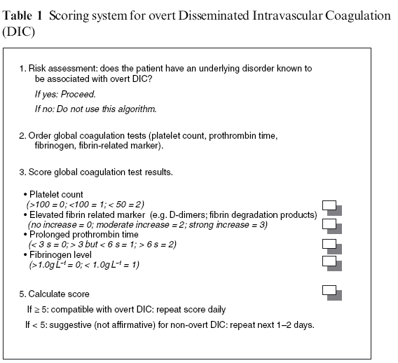
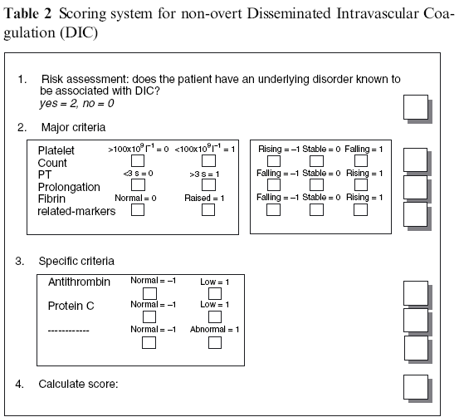
Шкалы диагностики ДВС-синдрома

Slide 15
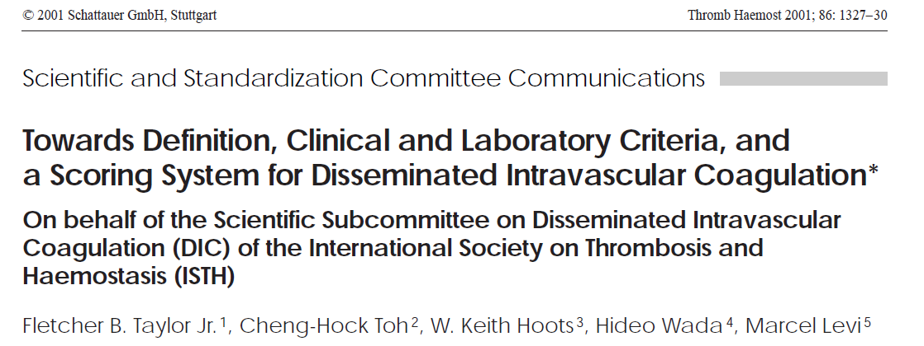
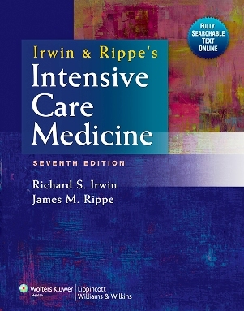

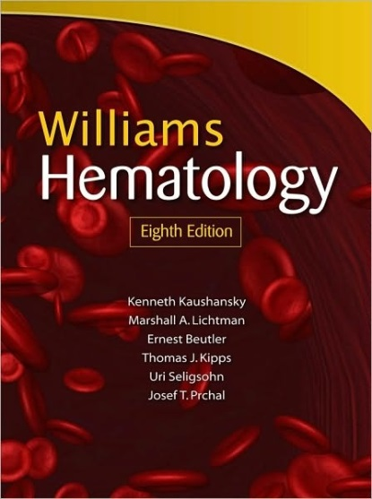

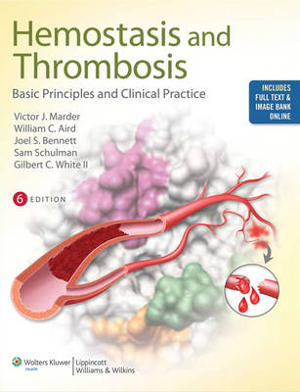



Slide 16
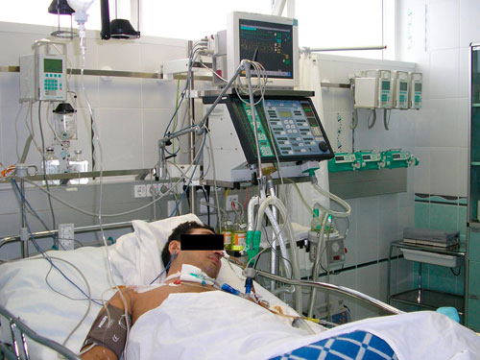
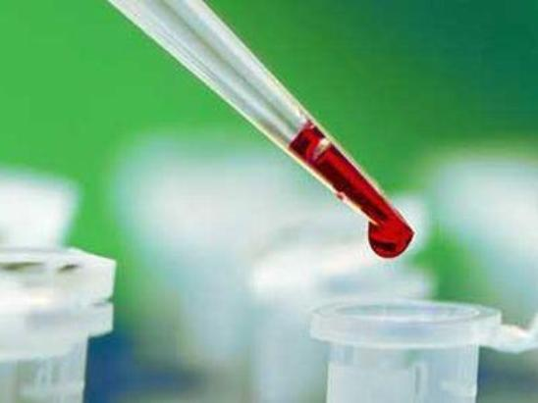

Диагностика ДВС-синдрома
Обязательное сочетание
Клиника критического состояния
Лабораторные маркеры

Slide 17
Основные тесты коагулограммы
1910 - W.W. Duke –метод определения кровотечения из прокола пальца
1913 R. I. Lee и P.D. White – определение времени свертывания в пробирке
1. Количество тромбоцитов | 150- 350 тыс в мкл | Критическое снижение – менее 50 тыс. в мкл
2. Концентрация фибриногена | 2-4 г/л | Критическое снижение – менее 1 г/л
3. Протромбиновое время - МНО – международное нормализованное отношение | = 1,0 | Критическое увеличение – более 1,5
4. Активированное парциальное (частичное) тромбопластиновое время –АПТВ, АЧТВ | 28-32 с | Критическое увеличение – более чем в 1,5-2 раза выше нормы
5. Продукты деградации фибрина-фибриногена ПДФФ (D-димер) |  | Увеличение

Slide 18
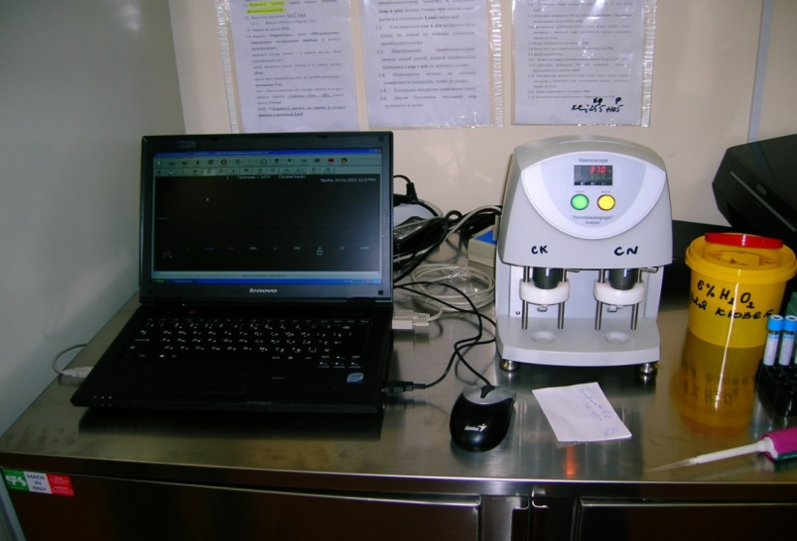
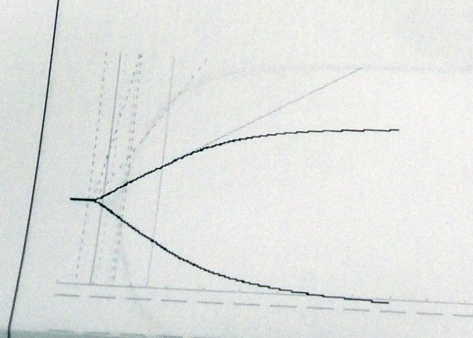
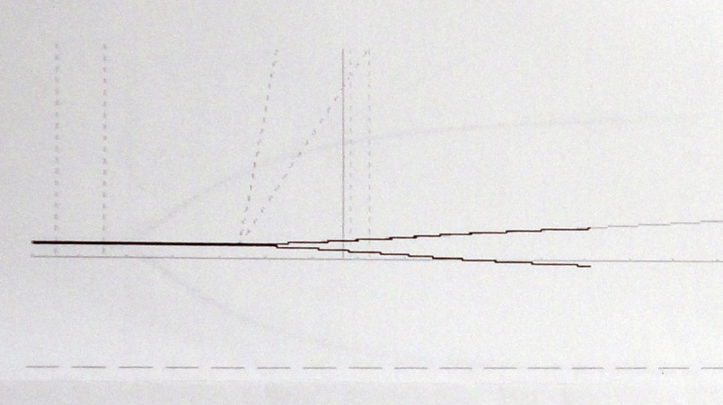
Тромбоэластограмма в экстренной ситуации может заменить всю лабораторию!
Тромбоэластограф TEG® 5000 в операционно-родовом блоке ОПЦ г. Екатеринбурга.
Исходное
Кровопотеря 2500 мл и коагулопатия

Slide 19

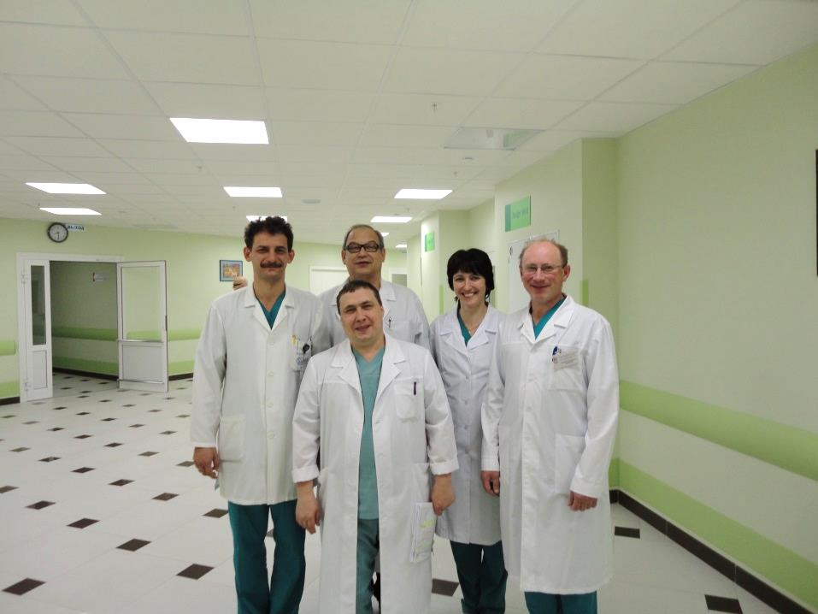
Подготовка кадров
Очень важно!
Подготовка по клинической трансфузиологии и гемостазу.
Анестезиолог-реаниматолог должен сам интерпретировать коагулограмму и принимать решения немедленно!

Slide 20

Там был Во-о-от такой ДВСище!

Slide 21
ДВС-синдром с кровотечением
(явный - overt)
или коагулопатия

Slide 22

Снижение уровня факторов свертывания крови и развитие гипокоагуляции
Потеря при кровотечении
Разведение (гемодилюция)
Потребление при ДВС-синдроме
Повышенное разрушение (гиперфибринолиз)
Снижение продукции факторов в печени и костном мозге
Врожденная недостаточность (гемофилия, болезнь Виллебранда)

Slide 23
Шкала диагностики явного (overt) ДВС-синдрома International Society on Thrombosis and Haemostasis, 2001
Есть ли у пациента заболевание, соответствующее ДВС-синдрому?
Если да, то переходим к шкале:
Количество тромбоцитов | > 100*10⁹ 50-100*10⁹ < 50*10⁹ | 0 1 2
Растворимые мономеры фибрина/продукты деградации фибрина | Нет увеличения Умеренное увеличение Значительное увеличение | 0 2 3
Увеличение протромбинового времени | Менее, чем на 3 с От 3 до 6 с Более, чем на 6 с | 0 1 2
Фибриноген | Более 1 г/л Менее 1 г/л | 0 1
Баллы более 5 – явный ДВС-синдром

Slide 24
Критерии ДВС-синдрома в шкалах
Параметр | Критерии явного ДВС по ISTH | Критерии ДВС по JMHLW | Критерии ДВС по JAAM
Соответствующее заболевание | 0 баллов | 1 балл | 0 баллов
Клинические проявления | 0 баллов | Кровотечение – 1 балл ПОН -1 балл | SIRS более 3 – 1 балл
Тромбоциты, тыс в мкл | От 50 до 100 – 1 балл Менее 50 – 2 балла | От 80 до 120 – 1 балл От 50 до 80 – 2 балла Менее 50 -3 балла | От 80 до 120 и снижение на 30% – 1 балл От 50 до 80 – и снижение - 3 балла
ПДФ | Умеренное повышение – 2 балла Выраженное повышение- 3 балла | От 10 до 20 мкг/мл -1 балл От 20 до 40 мкг/мл – 2 балла Более 40 мкг/мл – 3 балла | От 10 до 25 мкг/мл -1 балл Более 25 мкг/мл – 3 балла
Фибриноген г/л | Менее 1,0 – 1 балл | От 1 до 1,5 -1 балл Менее 1,0 – 2 балла | Нет
Протромбиновое время | От 3 до 6 с – 1 балл Более 6 с – 2 балла | 1,25-1,67 -1 балла Более 1,67 – 2 балла | Более 1,2 – 1 балл
Диагноз | Боле 5 баллов | Более 7 баллов | Более 4 баллов

Slide 25
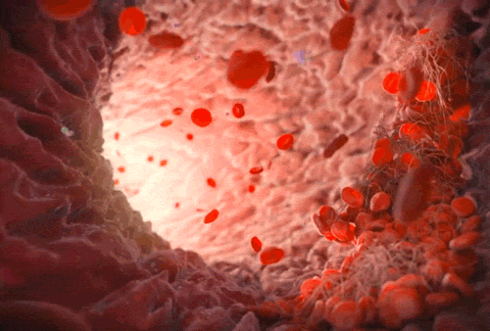
Что мы видим при массивной кровопотере:
Клинически - кровотечение
Кровь не сворачивается
Лабораторный контроль:
Критическое снижение:
Тромбоциты менее 50*10⁹
Фибриноген менее 1,0 г/л
МНО, АПТВ более 1,5 от нормы
Гипокоагуляция на ТЭГ

Slide 26

Все пропало шеф! Все пропало!

Slide 27

Что мы видим при кровопотере:
Как отличить
Потеря при кровотечении, гемодилюция
Потребление факторов при ДВС-синдроме
В остром периоде невозможно
Да и не нужно

Slide 28


А нужно быстро останавливать кровотечение
Хирургическая остановка кровотечения и замещение факторов
Достаточно если факторы потеряны при кровотечении и гемодилюции
Недостаточно при потреблении факторов при ДВС-синдроме
Микротромбоз
Полиорганная недостаточность

Slide 29

Умеренная
Кровопотеря
Массивная
Нет шока, коагулопатии
Шок , коагулопатия
Плазмозаменители (Коллоиды, кристаллоиды)
Не менее 200% от объема кровопотери
Антифибринолитики Компоненты крови как можно быстрее
Компоненты крови по строгим показаниям
Протокол массивной трансфузии
Эр : СЗП : Тр : Крио – 1 : 1 : 1 : 1
Факторы (Коагил 7) и концентраты факторов свертывания (Протромплекс)

Slide 30
Массивная кровопотеря
Агрессивная инфузия плазмозаменителей 30-40 мл/кг
Антифибринолитики Протокол массивной трансфузии эритроциты : плазма : тромбоциты: Крио - 1:1:1:1
Нет возможности
Нет стабилизации гемодинамики
Оптимально в первые 2 ч
Ранее подключение вазопрессоров (Норадреналин)
Титрование инфузии

Slide 31
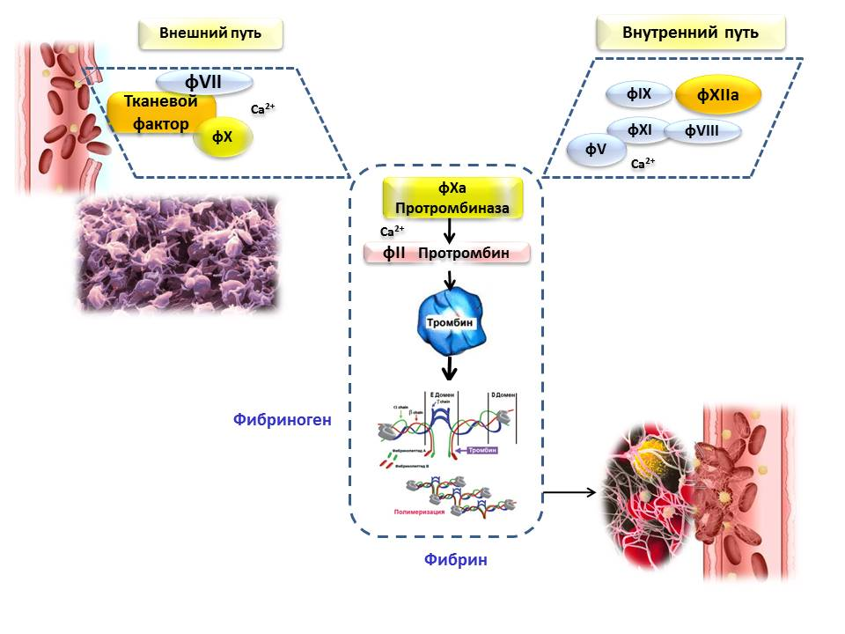
Минимальный вариант
СЗП
Тромбомасса
Ф. Виллебранда
Антифибринолитики
Фибриноген
Криопреципитат
СЗП
Витамин К

Slide 32
Максимальный вариант
СЗП
Протромплекс 600 – 4 фактора
Фактор VII – Коагил 7
Витамин К
Фактор VIII, IX
Тромбомасса
Ф. Виллебранда
Антифибринолитики Транексамовая кислота
Фибриноген
Криопреципитат
СЗП
Витамин К
Местные гемостатики

Slide 33

Коагил
Протромплекс
При клиническом кровотечении
Плазма
КриоПр
Тромбоциты
Норма
Гипокоагуляция
Протромплекс

Slide 34
Преимущества концентратов факторов свертывания
Возможность немедленного введения
Иммунологическая и инфекционная безопасность
Уменьшается количество компонентов крови (СЗП, криопреципитат, тромбоцитарная масса, эритроциты).
Снижение частоты посттрансфузионного повреждения легких (TRALI)
Вводятся физиологические антикоагулянты

Slide 35

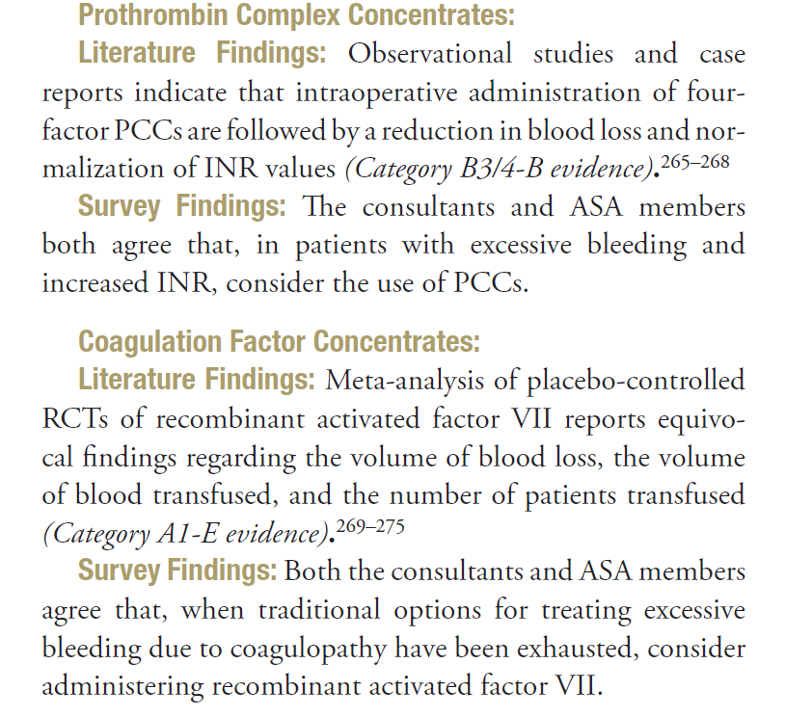
Концентрат протромбинового комплекса
Фактор VII

Slide 36
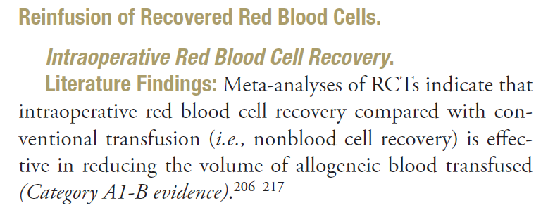
Реинфузия

Slide 37
Приказ Минздрава России от 02.04.2013 N 183н "Об утверждении правил клинического использования донорской крови и (или) ее компонентов" (Зарегистрировано в Минюсте России 12.08.2013 N 29362)
VIII. Правила проведения трансфузии (переливания) свежезамороженной плазмы
41. Переливаемая свежезамороженная плазма донора должна быть той же группы по системе АВО, что и у реципиента. Разногруппность по системе резус не учитывается. При переливании больших объемов свежезамороженной плазмы (более 1 л) соответствие донора и реципиента по антигену D учитывается обязательно.
42. В экстренных случаях при отсутствии одногруппной свежезамороженной плазмы допускается переливание свежезамороженной плазмы группы AB(IV) реципиенту с любой группой крови.
43. Медицинскими показаниями для назначения переливаний свежезамороженной плазмы являются:
а) острый ДВС-синдром, осложняющий течение шоков различного генеза (септического, геморрагического, гемолитического) или вызванный другими причинами (эмболия околоплодными водами, краш-синдром, тяжелая травма с размозжением тканей, обширные хирургические операции, особенно на легких, сосудах, головном мозге, простате), синдром массивных трансфузий;
б) острая массивная кровопотеря (более 30% объема циркулирующей крови) с развитием геморрагического шока и ДВС-синдрома;
в) болезни печени, сопровождающиеся снижением продукции плазменных факторов свертывания и, соответственно, их дефицитом в циркуляции (острый фульминантный гепатит, цирроз печени);
г) передозировка антикоагулянтов непрямого действия (дикумарин и другие);
д) терапевтический плазмаферез у пациентов с тромботической тромбоцитопенической пурпурой (болезнь Мошковиц), тяжелых отравлениях, сепсисе, остром ДВС-синдроме;
е) коагулопатия, обусловленная дефицитом плазменных физиологических антикоагулянтов.
44. Трансфузия (переливание) свежезамороженной плазмы выполняется струйно или капельно. При остром ДВС-синдроме с выраженным геморрагическим синдромом трансфузия (переливание) свежезамороженной плазмы выполняется только струйно. При транфузии (переливании) свежезамороженной плазмы необходимо выполнение биологической пробы (аналогичной той, которая проводится при трансфузии (переливании) донорской крови и эритроцитсодержащих компонентов).
45. При кровотечении, связанном с ДВС-синдромом, осуществляется введение не менее 1000 мл свежезамороженной плазмы, одновременно контролируются гемодинамические показатели и центральное венозное давление.
При острой массивной кровопотере (более 30% объема циркулирующей крови, для взрослых - более 1500 мл), сопровождающейся развитием острого ДВС-синдрома, количество переливаемой свежезамороженной плазмы должно составлять не менее 25-30% всего объема переливаемой крови и (или) ее компонентов, назначаемых для восполнения кровопотери (не менее 800-1000 мл).
При тяжелых заболеваниях печени, сопровождающихся резким снижением уровня плазменных факторов свертывания и развившейся кровоточивостью или кровотечением во время операции, трансфузия (переливание) свежезамороженной плазмы осуществляется из расчета 15 мл/кг массы тела реципиента с последующим (через 4-8 часов повторным переливанием свежезамороженной плазмы в меньшем объеме (5-10 мл/кг).
46. Непосредственно перед трансфузией (переливанием) свежезамороженную плазму размораживают при температуре 37 С с использованием специально предназначенного оборудования для размораживания.
47. Трансфузия (переливание) свежезамороженной плазмы должна быть начата в течение 1 часа после ее размораживания и продолжаться не более 4 часов. При отсутствии потребности в использовании размороженной плазмы ее хранят в холодильном оборудовании при температуре 2-6 С в течение 24 часов.
48. Для повышения безопасности гемотрансфузий, снижения риска переноса вирусов, вызывающих инфекционные заболевания, предупреждения развития реакций и осложнений, возникающих в связи с трансфузией (переливанием) донорской крови и (или) ее компонентов, используют свежезамороженную плазму карантинизированную (или) свежезамороженную плазму вирус (патоген) инактивированную.

Slide 38
Приказ Минздрава России от 02.04.2013 N 183н "Об утверждении правил клинического использования донорской крови и (или) ее компонентов" (Зарегистрировано в Минюсте России 12.08.2013 N 29362)
IX. Правила трансфузии (переливания) криопреципитата
49. Основными медицинскими показаниями для трансфузии (переливания) криопреципитата является гемофилия А и гипофибриногенемия.
50. Необходимость в трансфузии (переливании) криопреципитата рассчитывается по следующим правилам:
Масса тела (кг) х 70 мл = объем циркулирующей крови ОЦК (мл).
ОЦК (мл) х (1,0 - гематокрит) = объем циркулирующей плазмы ОЦП (мл).
ОЦП (мл) х (необходимый уровень фактора VIII - имеющийся уровень фактора VIII) = необходимое количество фактора VIII для переливания (в ед.).
Необходимое количество фактора VIII (в ед.) : 100 ед. = количество доз криопреципитата, необходимого для разовой трансфузии (переливания). Для гемостаза поддерживается уровень фактора VIII до 50% во время операций и до 30% в послеоперационном периоде. Одна единица фактора VIII соответствует 1 мл свежезамороженной плазмы.
51. Криопреципитат, полученный из одной дозы крови, должен содержать не менее 70 ед. фактора VIII. Криопреципитат донора должен быть той же группы по системе АВО, что и у реципиента.
X. Правила трансфузии (переливания) тромбоцитного концентрата (тромбоцитов)
52. Расчет терапевтической дозы тромбоцитов проводится по следующим правилам:
50-70 х 10⁹ тромбоцитов на каждые 10 кг массы тела реципиента или 200-250 х 10⁹ тромбоцитов на 1 м² поверхности тела реципиента.
53. Конкретные показания к трансфузии (переливанию) тромбоцитов определяет лечащий врач на основании анализа клинической картины и причин тромбоцитопении, степени ее выраженности и локализации кровотечения, объема и тяжести предстоящей операции.
54. Переливание тромбоцитов не проводится при тромбоцитопении иммунного генеза, за исключением случаев наличия жизненных показаний при развившемся кровотечении.
55. При тромбоцитопатиях трансфузия (переливание) тромбоцитов осуществляется в ургентных ситуациях - при массивных кровотечениях, операциях, родах.
56. Клиническими критериями эффективности трансфузии (переливания) тромбоцитов являются прекращение спонтанной кровоточивости, отсутствие свежих геморрагии на коже и видимых слизистых. Лабораторными признаками эффективности переливания тромбоцитов являются увеличение количества циркулирующих тромбоцитов через 1 час после окончания трансфузии (переливания) и превышение их исходного числа через 18-24 часа.
57. При спленомегалии количество переливаемых тромбоцитов должно быть увеличено по сравнению с обычным на 40-60%, при инфекционных осложнениях - в среднем на 20%, при выраженном ДВС-синдроме, массивной кровопотере, явлениях аллоиммунизации - на 60-80%. Необходимую терапевтическую дозу тромбоцитов переливают в два приема с интервалом в 10-12 часов.
58. Профилактические переливания тромбоцитов обязательны при наличии у реципиентов агранулоцитоза и ДВС-синдрома, осложненных сепсисом.
59. В экстренных случаях при отсутствии одногруппных тромбоцитов допускается переливание тромбоцитов O(I) группы реципиентам других групп крови.
60. Для профилактики реакции "трансплантат против хозяина" тромбоциты перед переливанием облучаются в дозе от 25 до 50 Грей.
61. Для повышения безопасности трансфузий тромбоцитов переливаются тромбоциты, обедненные лейкоцитами вирус (патоген) инактивированные.

Slide 39
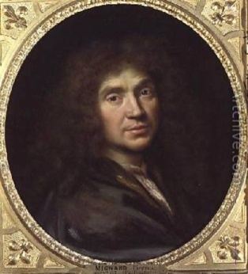
Беральд. …лекарства хороши только для людей здоровых и крепких, у которых хватает сил выдержать одновременно и болезнь и лекарство…
Мольер Ж.Б. «Мнимый больной», 1673

Slide 40

Антифибринолитики
Транексамовая кислота может снизить летальность при послеродовых кровотечениях на 30%
EXADELI trial (EXAcyl in the treatment of DELIvery haemorrhage)
WOMAN trial (World Maternal Antifibrinolytic)
Транексамовая кислота снижает потребность в компонентах крови

Slide 41
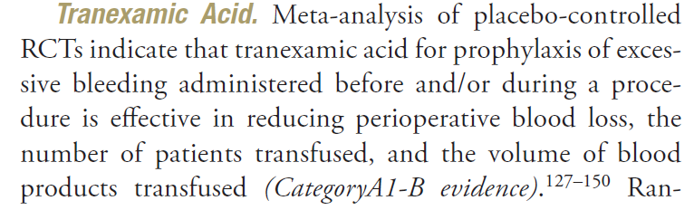
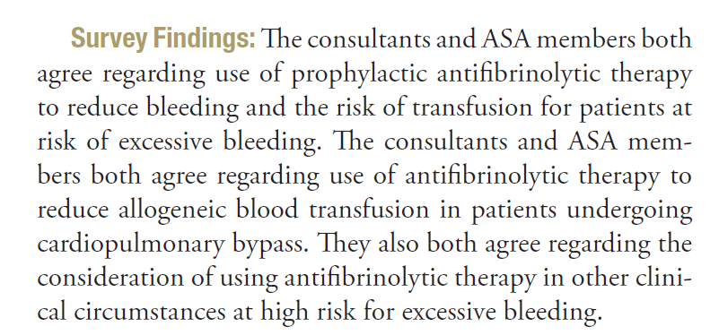
Транексамовая кислота

Slide 42
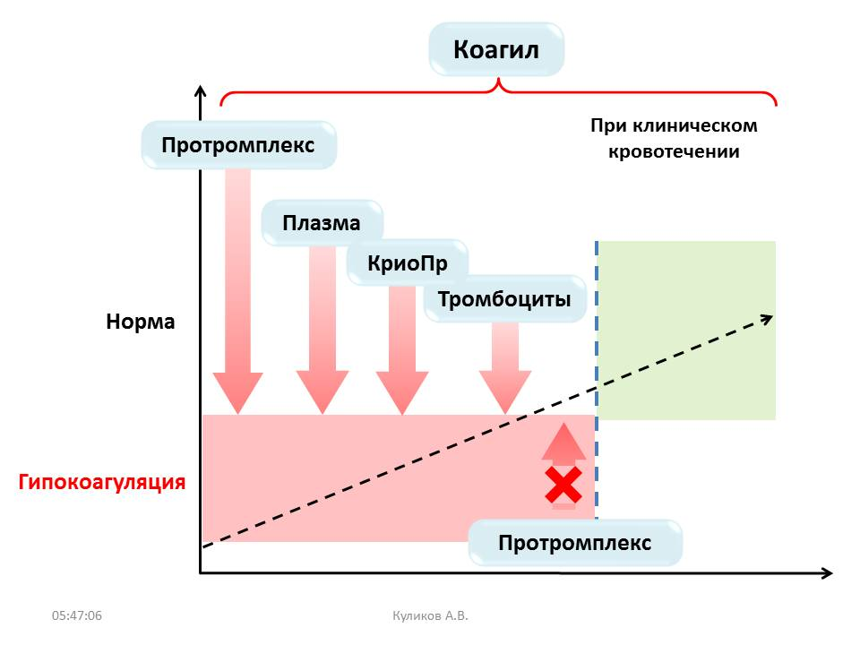
Транексамовая кислота 15 мг/кг и инфузия до остановки кровотечения

Slide 43

Гепарин при ДВС-синдроме нельзя:
При неустраненном источнике кровотечения
При тяжелой преэклампсии/эклампсии
При эмболии амниотической жидкостью
При HELLP-синдроме и остром жировом гепатозе
При отслойке плаценты
При предлежании плаценты
При тромбоцитопении
При врожденных коагулопатиях
Гепарин (НМГ) - при тромбопрофилактике и лечении ВТЭО

Slide 44
Прочие мероприятия
Согревание
Устранение гипоксии, ацидоза
Коррекция гипокальциемии (ионизированный Ca²⁺ 1,1-1,3 ммоль/л)
Устранение анемии (еще во время беременности – эритропоэтин, препараты железа)

Slide 45
Характеристика некоторых кристаллоидов
Раствор | Содержание в 1000 мл, ммоль/л |  |  |  |  |  | Осмоля -рность, (мОсм)
 | Na | К | Са | Mg | Сl | Носители резервной щелочности
Плазма крови | 136-143 | 3,5-5 | 2,38-2,63 | 0,75-1,1 | 96-105 | - | 280-290
Интерстиц. жидкость | 145 | 4 | 2,5 | 1 | 116 | - | 298
NaCl 0,9% | 154 | - | - | - | 154 | - | 308
Рингер | 147 | 4 | 6 |  | 155 | - | 309
Рингер-лактат (Гартмана) | 130 | 4 | 3 | - | 109 | Лактат 28 | 273
Рингер-ацетат | 131 | 4 | 2 | 1 | 111 | ацетат 30 | 280
Стерофундин изотонический | 140 | 4 | 2,5 | 1 | 127 | малат 5,0, ацетат 24 | 304
Йоностерил | 137 | 4 | 1.65 | 1,25 | 110 | ацетат 3.674 | 291
Плазма-Лит 148 | 140 | 5 | - | 1,5 | 98 | Малат, ацетат по 27 | 294

Slide 46
Гемостатическая терапия (утеротоники, антифибринолитики, эритроциты, компоненты крови, факторы свертывания крови)
Максимальная эффективность | Ограничение эффективности
При своевременной диагностике - ТЭГ | При продолжающемся кровотечении (дефект хирургического гемостаза)
Проведена максимально быстро | Эффективность снижена при задержке более чем на 2 ч
Раннее использование антифибринолитиков, факторов (фибриноген, фактор VII -Коагил) и концентратов факторов свертывания крови (КПК), тромбоцитов | Нет возможности реализовать «протокол массивной трансфузии»: СЗП:эритроциты:тромбоциты: КриоПр – 1:1:1:1
Раннее выведение из шока, стабилизация гемодинамики | Длительная централизация кровообращения, шок, гипотермия, ацидоз, гипокальциемия
ВЫВОД :
Готовность службы крови к максимально быстрому замещению факторов, запас факторов и концентратов факторов свертывания крови

Slide 47





Есть ли дешевые методы?
ЕСТЬ!!!

Slide 48
Цели контроля за коагуляцией
Отсутствует коагулопатическое кровотечение
Гемоглобин 70-90 г/л
Фибриноген более 2,0 г/л
Тромбоциты более 50000 в мкл
МНО, АПТВ менее 1,5 от нормы
Нормо- или гиперкоагуляция на ТЭГ
При наличии этих параметров продолжающееся кровотечение скорее всего связано с хирургическим дефектом

Slide 49
ДВС-синдром без кровотечения
(неявный - non overt)
микротромбоз

Slide 50

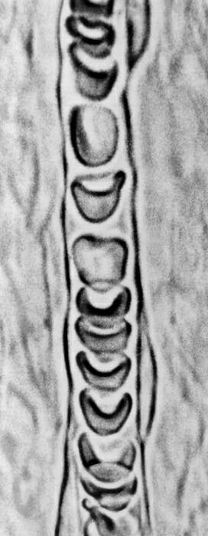


Роль ДВС-синдрома как микротромбоза в формировании «точки невозврата» (non-return-point) при шоке?
Микротромбоз
Кровоток меньше потребности в кислороде
Гипоксия
Полиорганная недостаточность

Slide 51

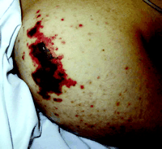
Кожные проявления ДВС-синдрома при менингококковой септицемии.

Slide 52
Причины тромбоцитопении в беременности
Тромбоцитопения у 10% беременных женщин, из них 70-80% - гестационная тромбоцитопения
Связанная с беременностью | Редкие причины
Гестационная тромбоцитопения Преэклампсия HELLP-синдром ДВС-синдром | Острый жировой гепатоз беременных Иммунная тромбоцитопения (ИТП) Тромботическая тромбоцитопеническая пурпура Гемолитико-уремический синдром СКВ Антифосфолипидный синдром Вирусная инфекция(ВИЧ) Недостаточность питания Дефицит фолиевой кислоты Злокачественные заболевания крови Лекарственные препараты Первичные нарушения костного мозга Синдром May-Hegglin Von Willebrand’s синдром 2b типа Серповидно-клеточный криз с секвестрацией в селезенке

Slide 53
Причины тромбоцитопении в беременности
Тромбоцитопения у 10% беременных женщин, из них 70-80% - гестационная тромбоцитопения
Связанная с беременностью | Редкие причины
Гестационная тромбоцитопения Преэклампсия HELLP-синдром ДВС-синдром | Острый жировой гепатоз беременных Иммунная тромбоцитопения (ИТП) Тромботическая тромбоцитопеническая пурпура Гемолитико-уремический синдром СКВ Антифосфолипидный синдром Вирусная инфекция(ВИЧ) Недостаточность питания Дефицит фолиевой кислоты Злокачественные заболевания крови Лекарственные препараты Первичные нарушения костного мозга Синдром May-Hegglin Von Willebrand’s синдром 2b типа Серповидно-клеточный криз с секвестрацией в селезенке
Микротромбоз!

Slide 54
Дифференциальная диагностика связанных с беременностью микроангиопатий
Клинические проявления | Преэклам- псия | HELLP | ГУС | ТТП | СКВ | АФС
Микроангиопат. гемолитическая анемия | + | ++ | ++ | +++ | От ± до +++ | - ±
Тромбоцитопения | + | +++ | ++ | +++ | + | +
Коагулопатия | ± | + | ± | ± | ± | ±
Артериальная гипертензия | +++ | ± | ± | ± | ± | ±
Почечная недостаточность | + | + | +++ | + | ++ | ±
Церебральная недостаточность | + | ± | ± | +++ | ± | +
Время развития | III трим. | III трим. | После родов | II трим. | любое | любое
Это микротромбоз!
ГУС -гемолитико-уремический синдром; ТТП – тромботическая тромбоцитопеническая пурпура;
СКВ –системная красная волчанка; АФС –антифосфолипидный синдром; ОЖАП – острая жировая дистрофия печени.

Slide 55
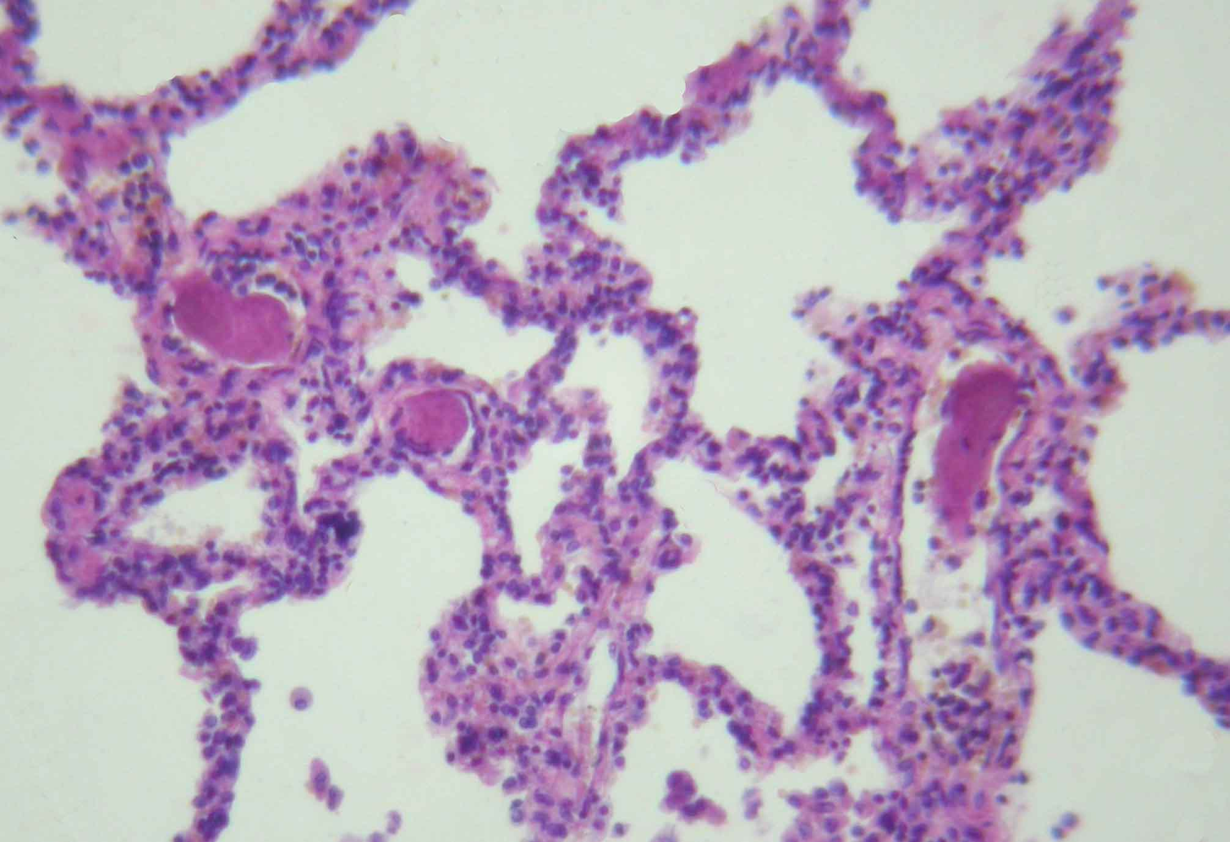
Морфология ДВС-синдрома: тромбы в сосудах микроциркуляции легких (показаны стрелкой) при эмболии амниотической жидкостью (автор микрофото А.В. Спирин, 2006).
Основа диагностики ДВС-синдрома – выявление микротромбоза, а не кровотечения!

Slide 56
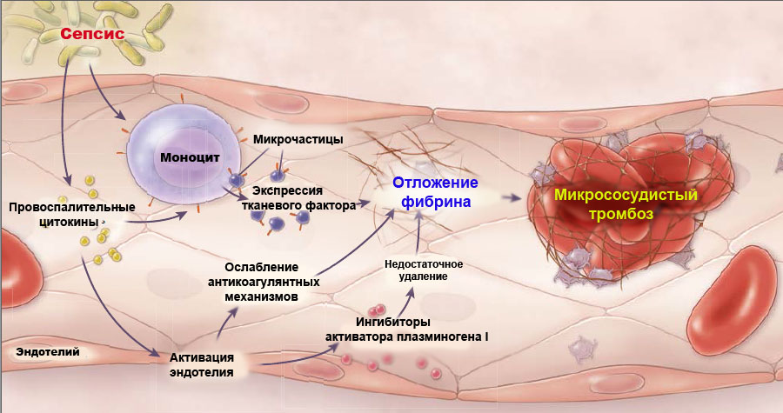
Снижение активности фибринолиза
Снижение уровня протеина С, антитромбина III, протеина S
Микротромбоз!
Борьба идет более 30 лет!

Slide 57
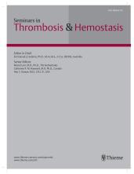
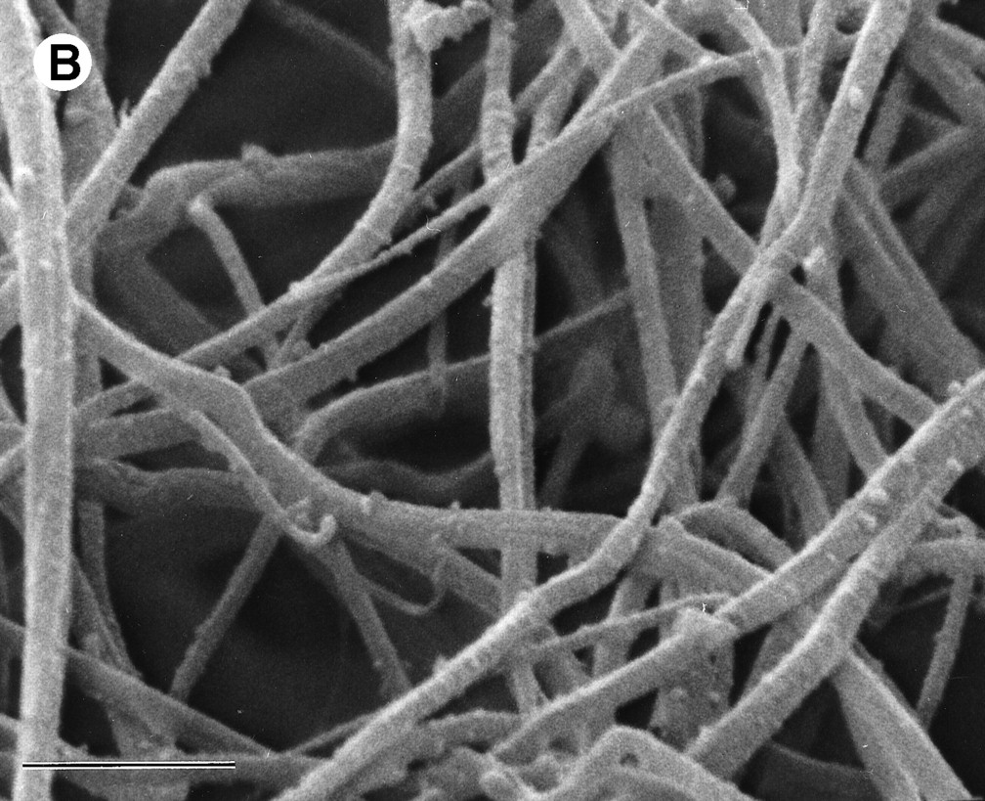
Levi M, Schultz M, van der Poll T. Sepsis and thrombosis. Semin Thromb Hemost. 2013 Jul;39(5):559-66.
Gando S. Role of fibrinolysis in sepsis. Semin Thromb Hemost. 2013 Jun;39(4):392-9.
… физическое улавливание бактерий на фибрин в месте инфекции может ограничить их возможности по распространению в близлежащих тканей, органов и кровообращения. При этих обстоятельствах нарушение фибринолиза защищает хозяина…

Slide 58
Интенсивная терапия ДВС-синдрома при сепсисе
Пациенты с тяжелым сепсисом и высоким риском смерти, полиорганной недостаточностью, имеющие оценку APACHE II >25 могут получать rhAPC при отсутствии противопоказаний (уровень 2В) (2008). Производитель забрал дротрекогин с рынка в октябре 2011 г.
В протоколе SSC 2012 г. – применение rhAPC не рекомендуется
Рассматривается применение антитромбина III и рекомбинантного тромбомодулина
Levi M. Diagnosis and treatment of disseminated intravascular coagulation. Int. Lab Hematol. 2014 Jun;36(3):228-36.
Iba T, Yamada A, Hashiguchi N, Nagaoka I. New therapeutic options for patients with sepsis and disseminated intravascular coagulation. Pol Arch Med Wewn. 2014 Apr 15. pii: AOP_14_029.

Slide 59


Благодарю за внимание!
Приходите на наши форумы, не пожалеете!

